Slide 1
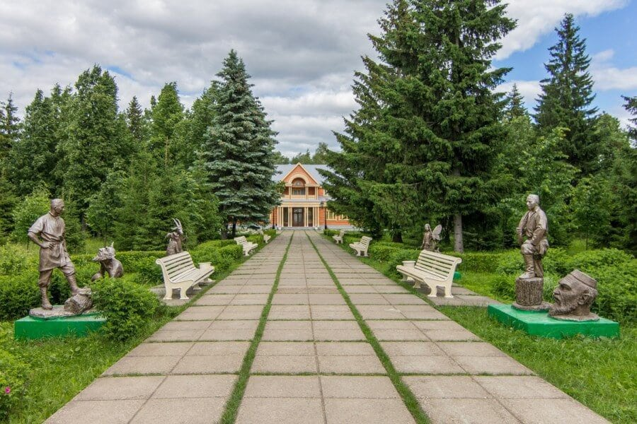
Государственный литературно-мемориальный музейный комплекс Габдуллы Тукая в селе Новый Кырлай

Slide 2
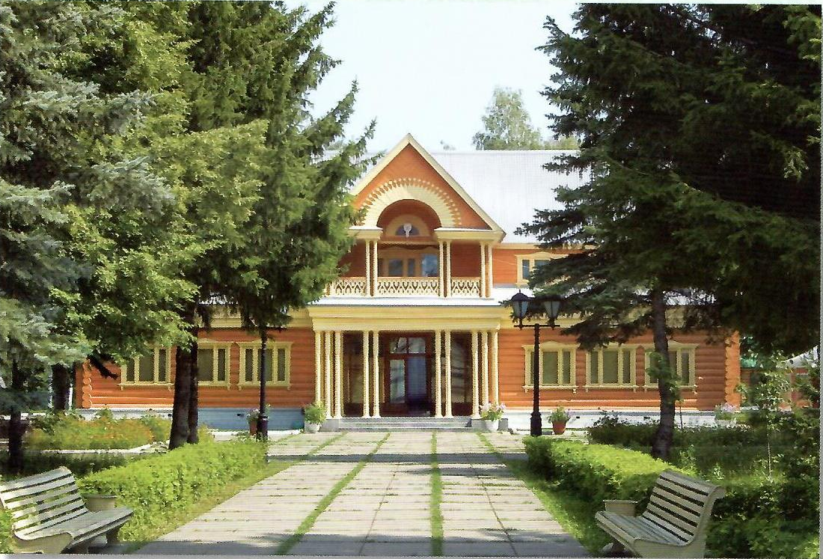

Slide 3
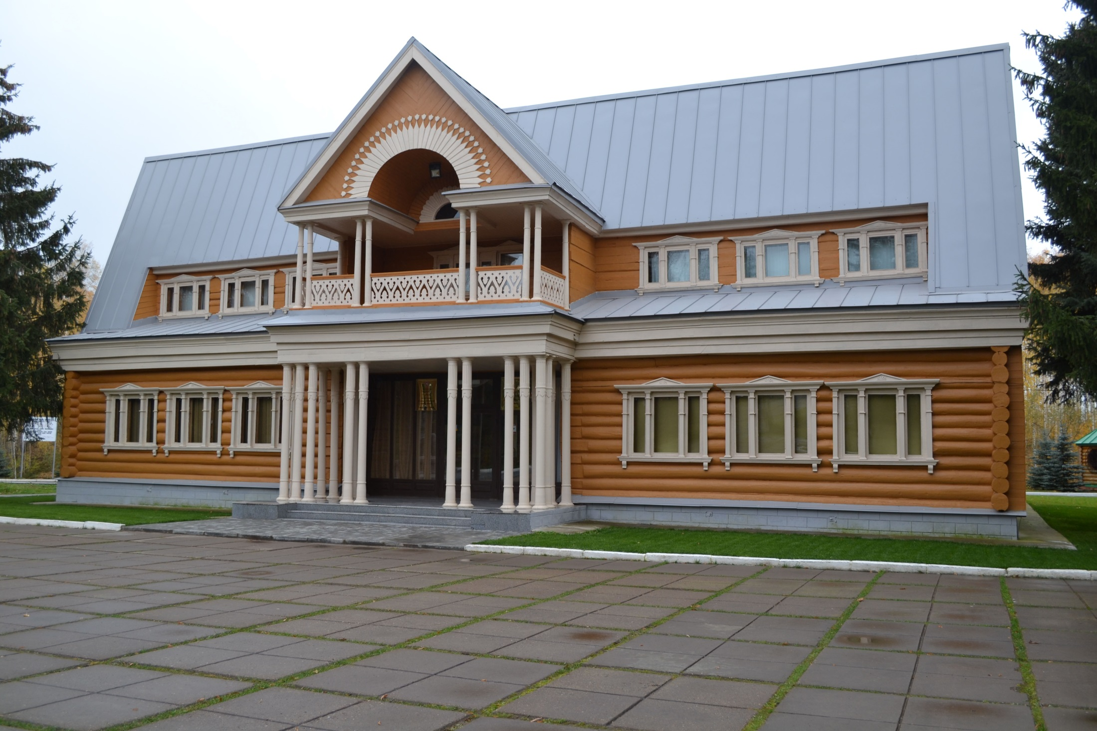

Slide 4
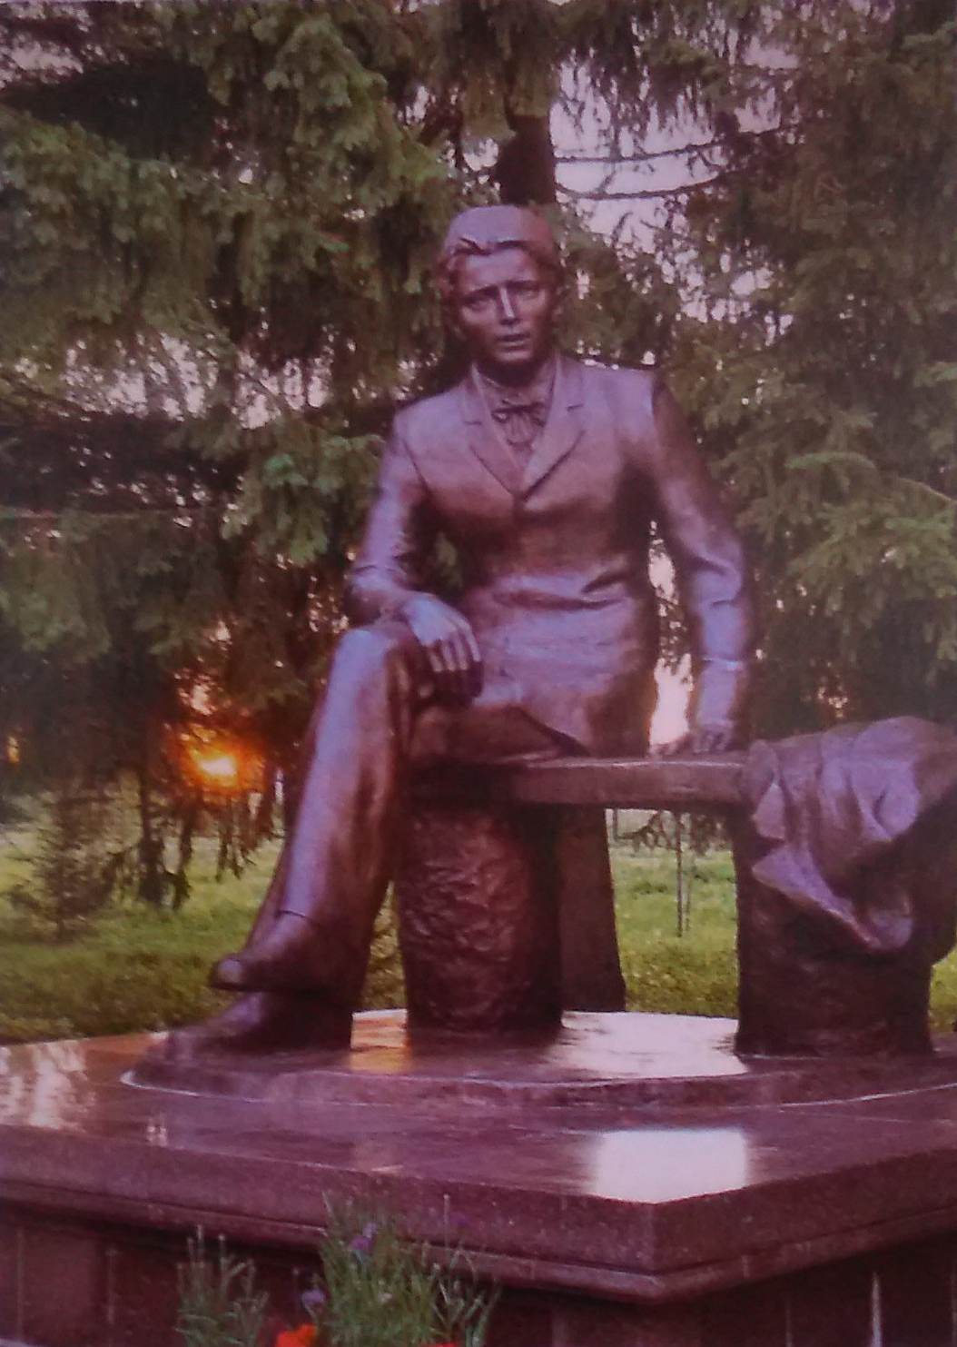
Памятник поэту у входа в мемориальный музей

Slide 5
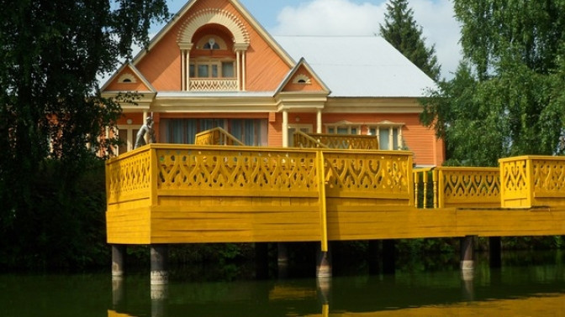
Вид на музей со стороны реки

Slide 6
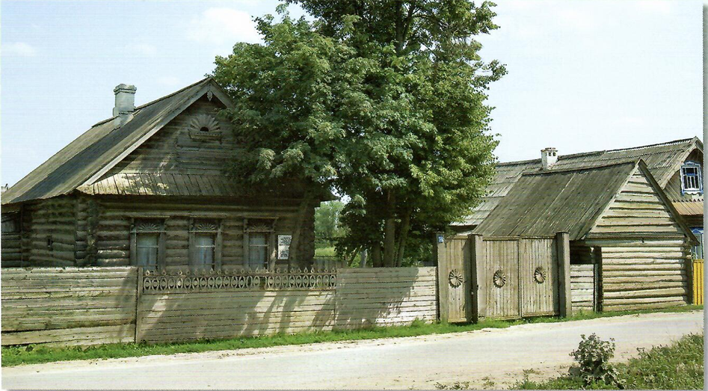
Дом Сагди, в котором поэт провел самые счастливые дни

Slide 7
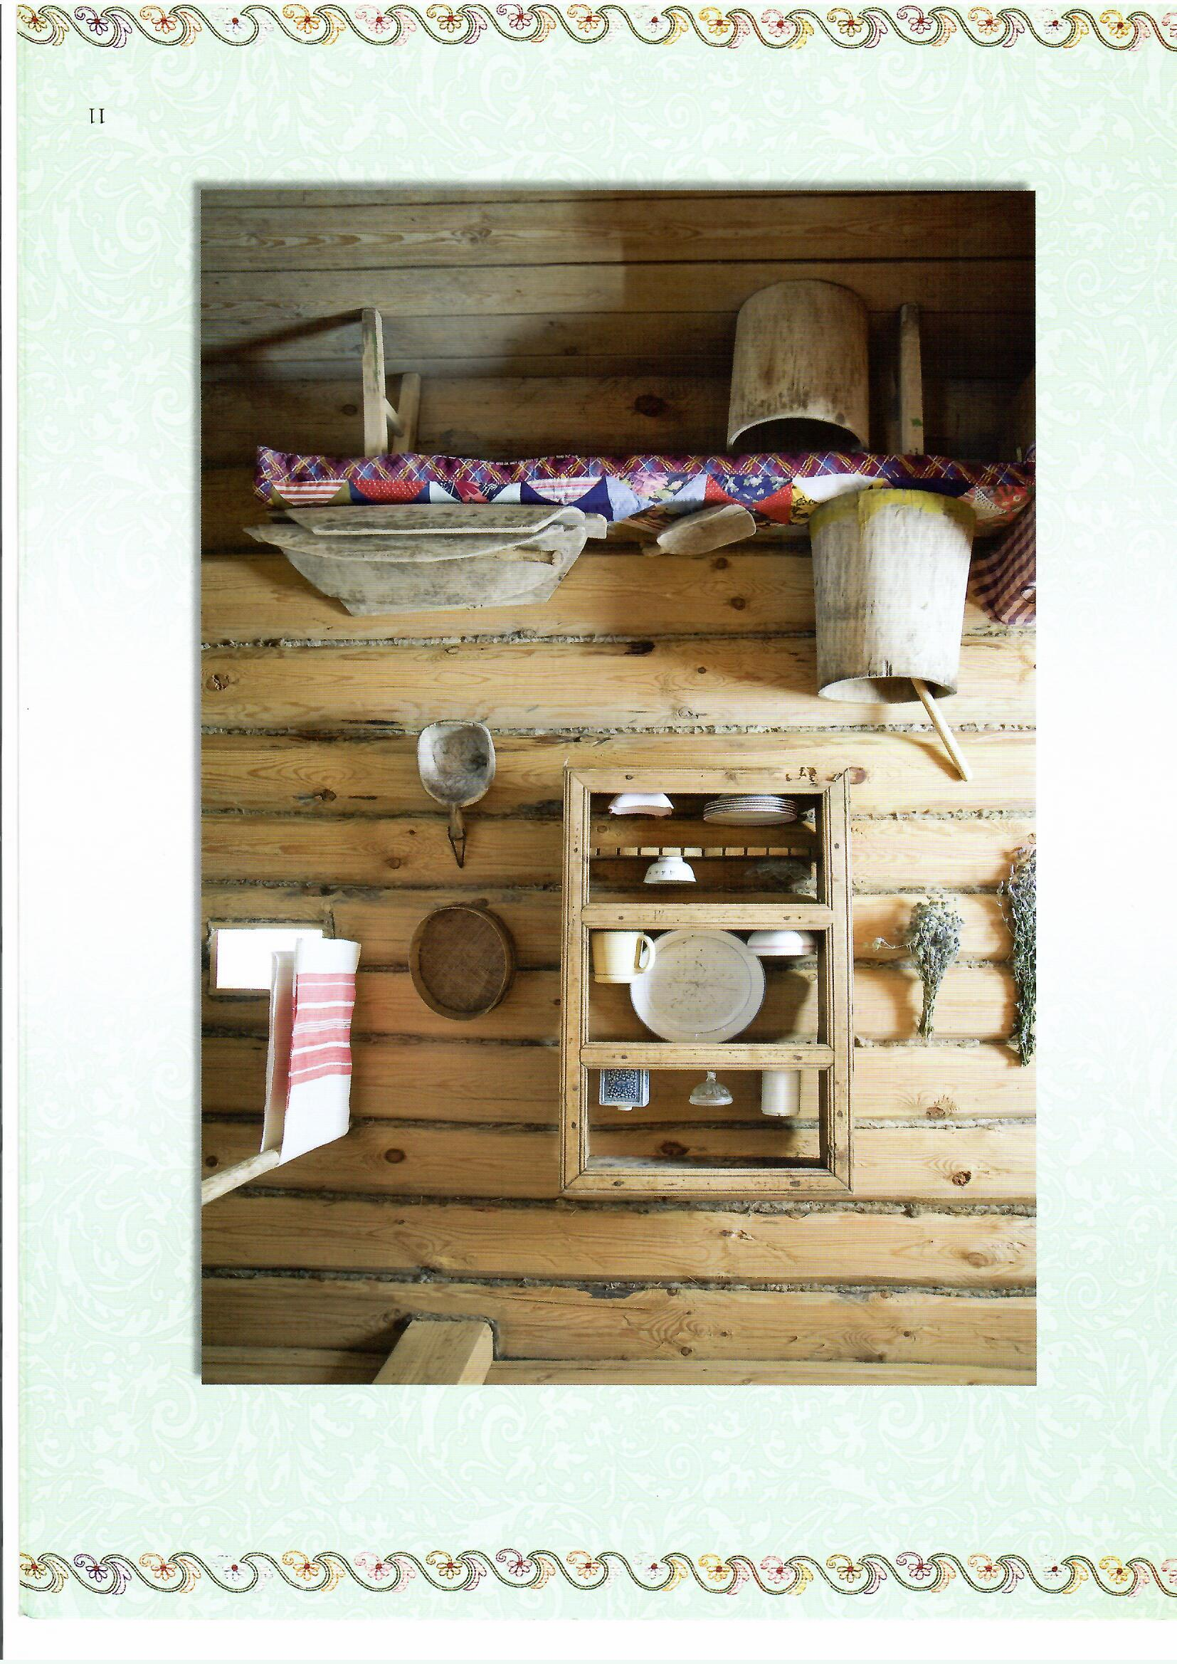
Сени дома Сагди

Slide 8
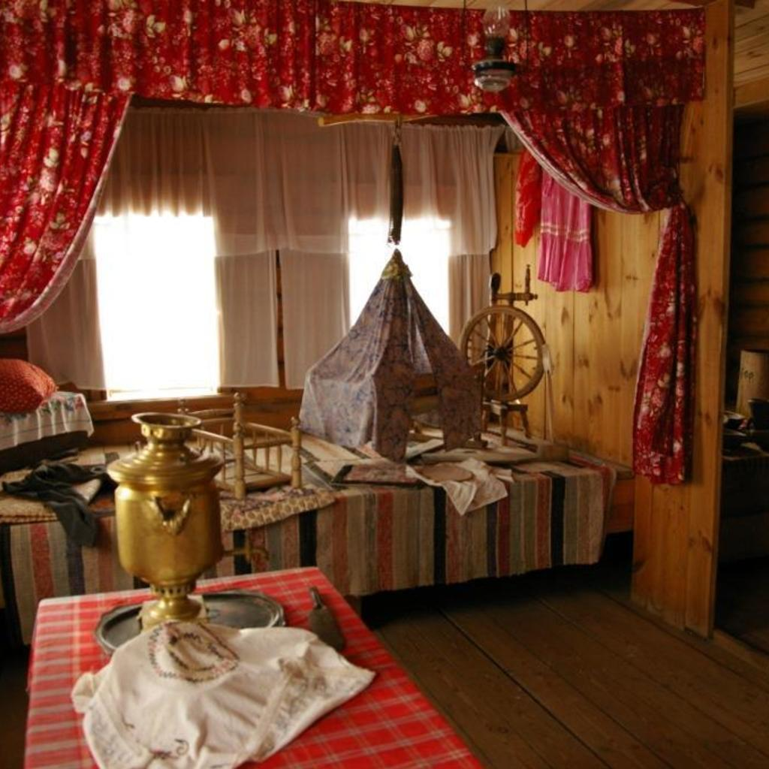
Комната, где маленький Габдулла жил с Сагди и Зухрой

Slide 9
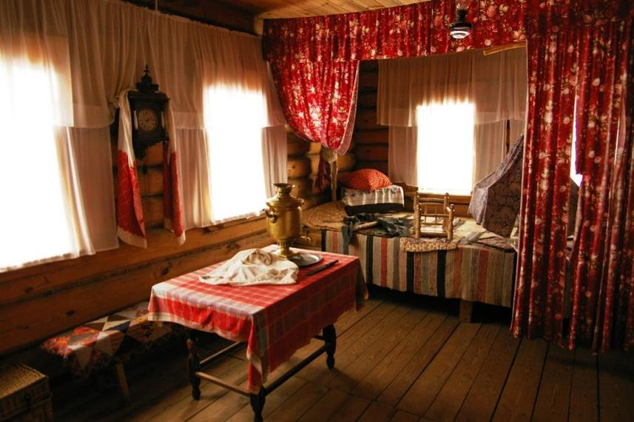
Когда входишь в этот дом, складывается впечатление, что хозяева вышли ненадолго и вот-вот вернутся

Slide 10
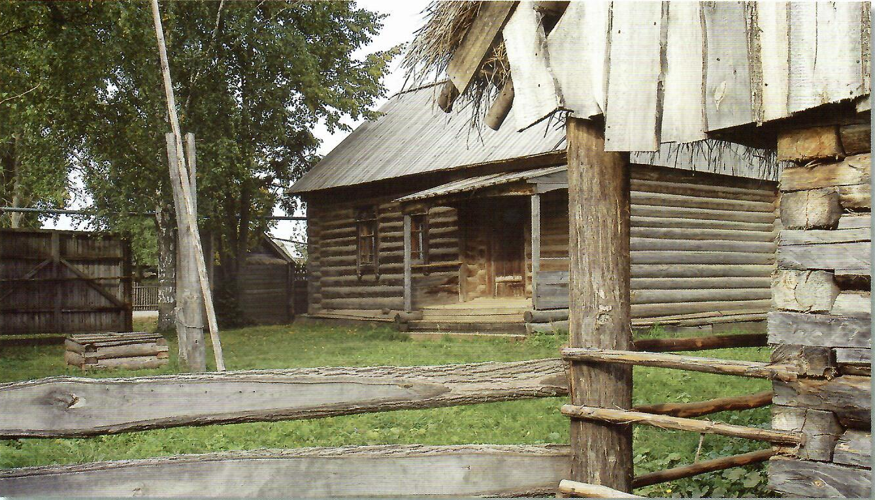
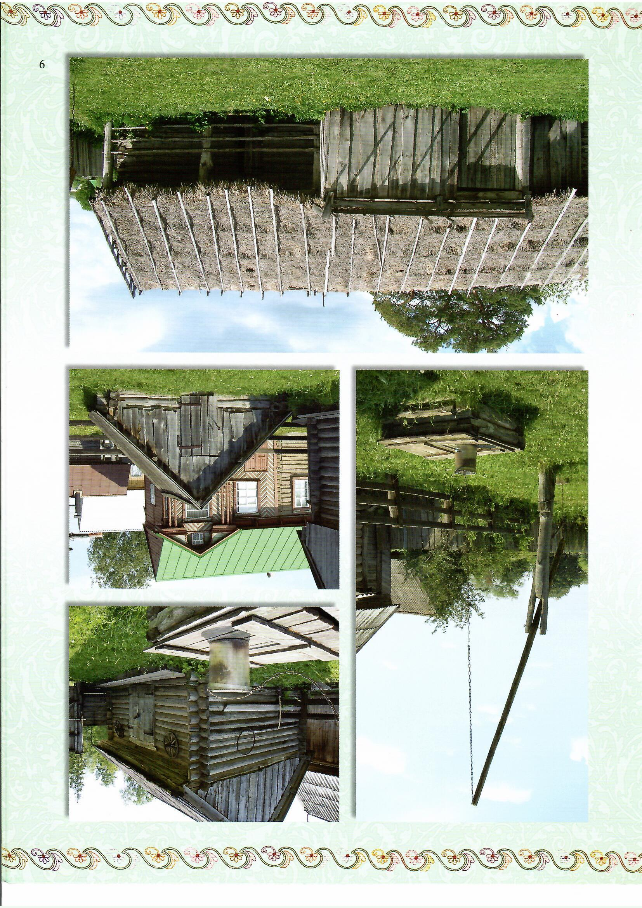
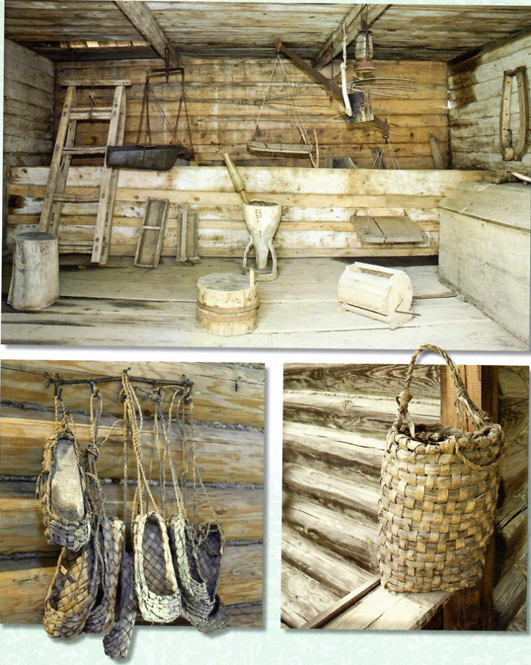
Во дворе у Сагди

Slide 11
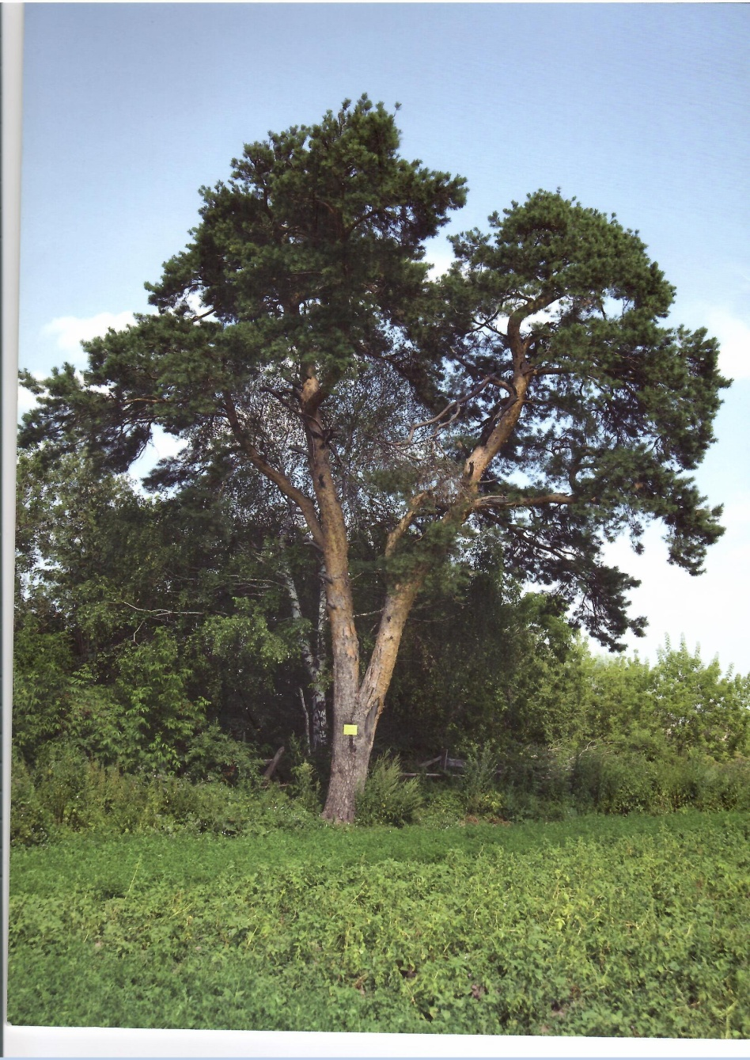
Эту сосну посадил Сагди, когда привез маленького Габдуллу к себе домой

Slide 12
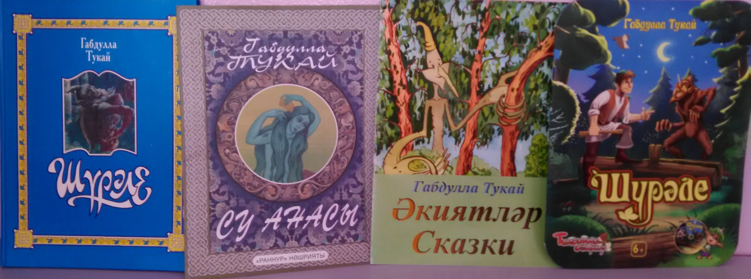
Эти произведения Г.Тукай написал по мотивам сказок, которые слышал, живя в Кырлае у Сагди

Slide 13
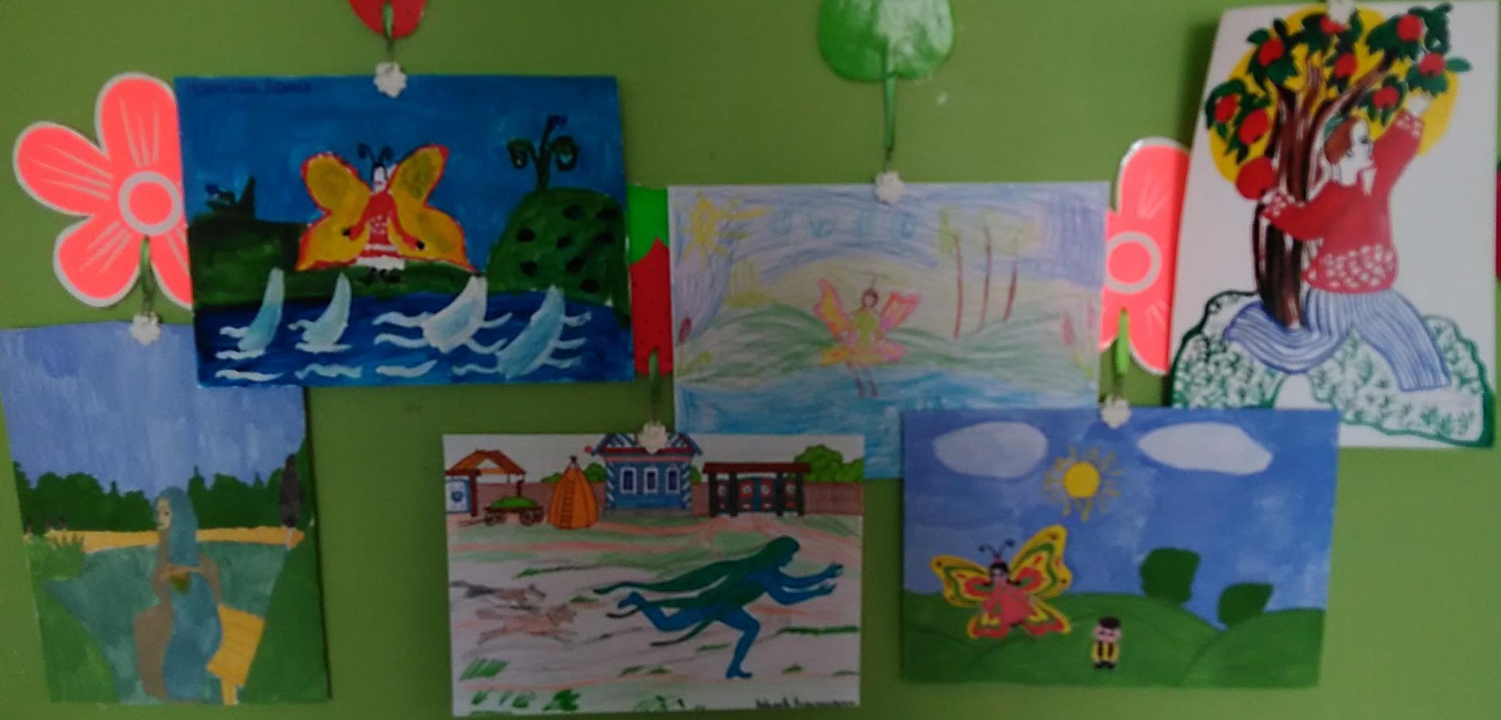
Рисунки воспитанников по произведениям
Габдуллы Тукая

